Slide 1
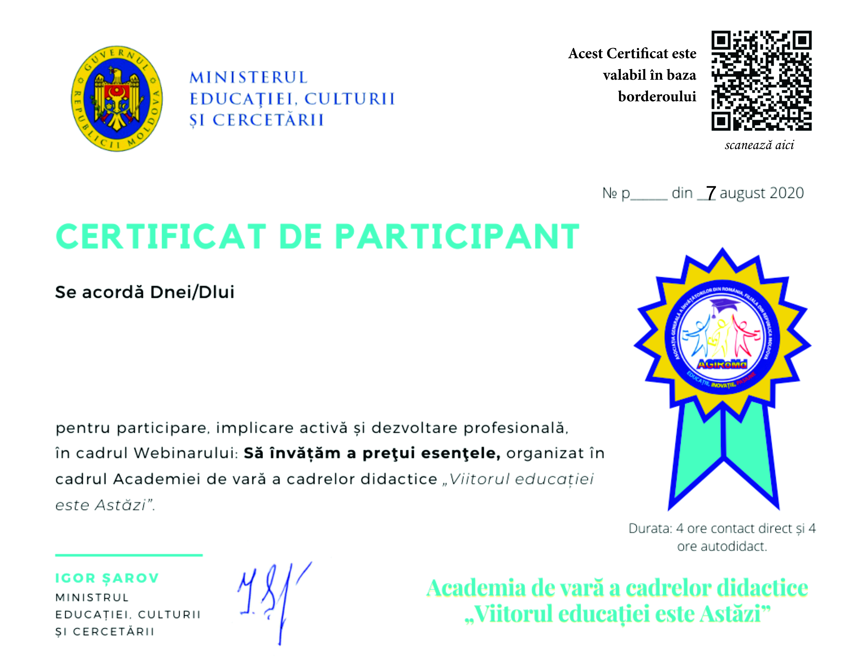
1704
LUDMILA MOROZ

